Slide 1
Дніпропетровське територіальне відділення МАН
ЗІТКНЕННЯ ТА ЗЛИТТЯ ГАЛАКТИК
Роботу виконала:
Потєхіна Анастасія Ігорівна,
учениця 8-А класу
Криворізького Центрально-Міського ліцею
Науковий керівник: Бондарчук Тетяна Вікторівна, вчитель фізики та астрономії

Slide 2
ВСТУП
Мета дослідження: уточнення та розширення знань про процеси злиття галактик для подальших досліджень у галактичній астрономії та космології.
Завдання:
1. Вивчити явище зіткнення та злиття галактик.
2. Дізнатися, що відомо з цієї теми на даний момент, та яка історія вивчення астрономами цього явища.
3. З’ясувати, які галактики зазнають зіткнення та злиття на даний момент.
4. Проаналізувати процеси, що будуть відбуватися при зіткненні та злитті Чумацького Шляху та Андромеди.
Розрахувати кількість зірок у новій галактиці та інші параметри цієї галактики.
Об’єктом дослідження є зіткнення та злиття галактик,
предметом – галактики Чумацький Шлях та Андромеда як претенденти на скоре злиття.
Слайд 2

Slide 3
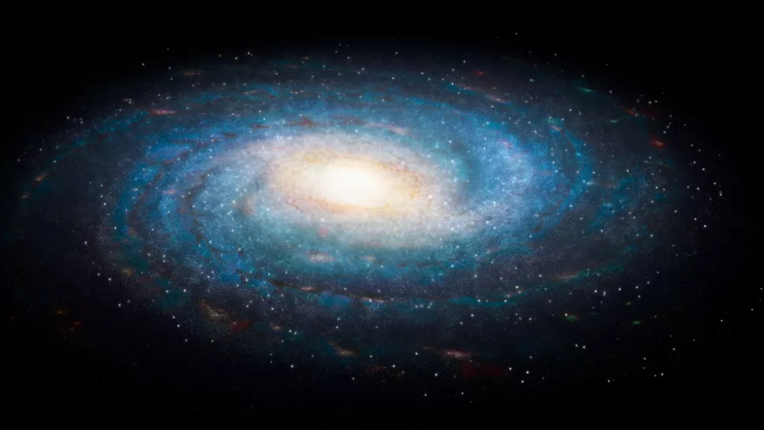
КОРОТКІ ВІДОМОСТІ ПРО ГАЛАКТИКИ
Галактика - це система зір, зоряних скупчень, газу, пилу і темної матерії, які обертаються навколо спільного центра мас. Галактика Чумацький Шлях може бути спостережена як довга смуга на небосхилі, густо вкрита зорями. Інші галактики дуже віддалені, і їх відстань вимірюється в мегапарсеках.
Галактики класифікуються за формою: на кулясті еліптичні, дискові, спіральні, галактики з перемичкою, карликові і неправильні.
Маса галактик варіюється від ${10}^{7}$ до ${10}^{12}$ мас Сонця, а їх діаметр від 5 до 250 кілопарсеків. Темна матерія, що складає до 90% маси галактик, залишається однією з невирішених проблем.
Спостережуваний всесвіт містить близько 2 трильйонів галактик. Галактики розподілені нерівномірно, утворюючи великі групи і порожнечі в просторі. Межі галактик нечіткі, оскільки не можна точно визначити, де закінчується галактика і починається міжгалактичний простір.
Слайд 3

Slide 4
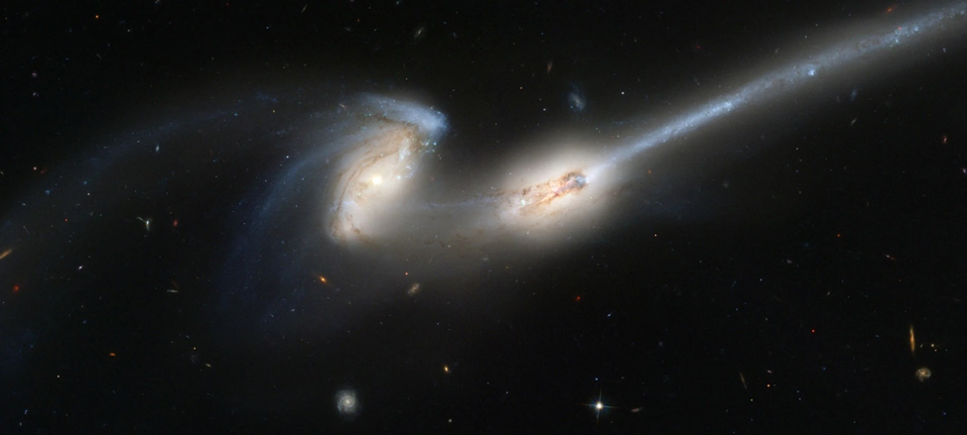
Злиття галактик NGC 169 та IC 1559. Джерело: ESA/Hubble & NASA
Зіткнення галактик як астрономічне явище
Галактики іноді зіткнуться, стимулюючи нові спалахи зореутворення за рахунок стискання газових хмар. Вчені спостерігають за злиттям галактик, наприклад, за процесом злиття галактик NGC 169 та IC 1559 за допомогою телескопа Hubble. Він також зафіксував злиття галактик, таких як Великий Гарбуз, Космічний Трикутник, Антени та Миші.
Злиття галактик може призвести до зміни форми галактик і збільшення їх розміру, а також впливати на радіаційний фон у космосі.
Галактика Миші. Джерело: ESA/Hubble & NASA
Слайд 4

Slide 5
Історія вивчення явища злиття галактик
1940-і : Дебати про роль зіткнень галактик у їхній еволюції. Шведський астроном Ерік Холмберг побудував аналоговий комп’ютер, який показав, що зіткнення галактик може впливати на їхню еволюцію.
1950-і: Фріц Цвікі почав фотографувати взаємодіючі галактики, пояснював це гравітаційною взаємодією. Однак більшість астрономів ігнорували ці ідеї через переконання в упорядкованості галактик.
1960: Астроном Халтон Арп переконував, що галактики, що стикаються, можуть створювати нові зорі. Нові комп’ютерні технології дозволили вченим більш детально дослідити взаємодію галактик, і стали виявлятися докази, що зіткнення галактик може впливати на їхню структуру і розвиток.
1972 рік: стаття братів Алара та Джурі Тоомре, в ній описується комп'ютерне моделювання зіткнення галактик M51 і Антени.
1983 рік: Супутник під назвою Інфрачервоний астрономічний супутник (IRAS) надав багато фото галактик, що зливаються.
1993 рік: Франсуа Швейцер довів, що в результаті злиття двох галактик утворюються нові зорі.
Слайд 5

Slide 6
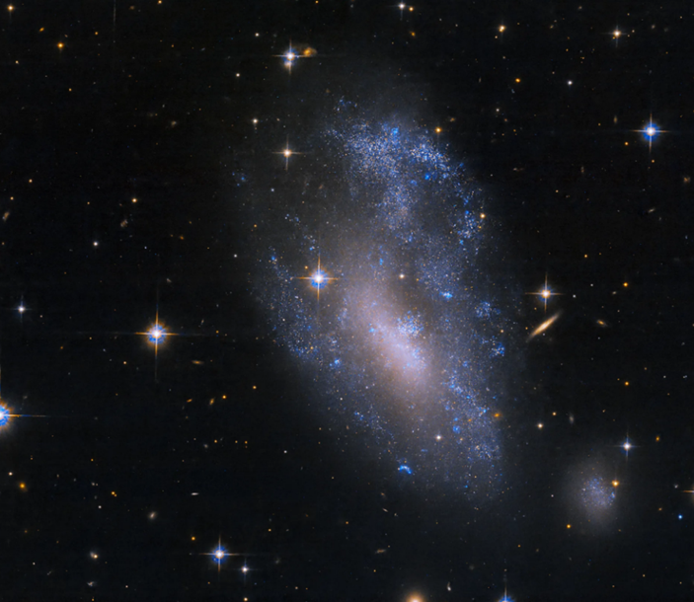
Етапи злиття галактик
Підвищення припливу мас. Гравітація взаємодіє між галактиками, що призводить до збільшення швидкості руху зірок та газу в напрямку іншої галактики.
Перетин галактик. Зірки і газ пройшли перетин, що може створювати зіркові хвилі та галактичні хвилі.
Фаза об'єднання. Газ і зірки розподіляються між двома галактиками, що призводить до взаємодії та можливої формування нових зірок.
Фаза злиття ядер. Ядра галактик зливаються, що може призвести до активного ядра галактики та формування надмасивних чорних дір.
Слайд 6

Slide 7
Приклади злиття галактик
Гравітаційно пов’язані галактики NGC 4676 або «Миші»
Галактики АнтениNGC 4038 і NGC 4039, які пройшли одна крізь одну
Слайд 7

Slide 8
Зіткнення нашої Галактики і Андромеди
Астрономи передбачають, що Чумацький Шлях і галактика Андромеди зіткнуться через 4,5 мільярда років.
Галактика Андромеди рухається до нас зі швидкістю 300 км/с і наближається до Чумацького Шляху зі швидкістю 100—140 км/с.
Галактики наразі знаходяться на відстані 2,5 млн світлових років одна від одної, але швидко зближуються під впливом взаємного притягування зі швидкістю 111 км/с.
Фото комп’ютерної моделі злиття від NASA
Зіткнення триватиме 2 мільярди років, в результаті утвориться нова еліптична галактика. Сонячна система залишиться цілісною, але опиниться ще далі від нового центру галактики, ніж зараз.
Слайд 8

Slide 9
Розрахунок параметрів нової галактики
Таблиця 1. Визначення інтервалу мас галактик Чумацький Шлях і Андромеда.
 | Чумацький Шлях |  | Андромеда
Значення | min | max | min | max
Кількість зірок | $$1∙{10}^{11}$$ | $$4∙{10}^{11}$$ | $$1∙{10}^{12}$$
Маса зірки (в масах Сонця) | 0,1 | 50 | 0,1 | 50
Сумарна маса зірок (в масах Сонця) | $$1∙{10}^{10}$$ | $$2∙{10}^{13}$$ | $$0,1∙{10}^{12}$$ | $$50∙{10}^{12}$$
Частка газопилової матерії (у %) | 8% | 25% | 4% | 8%
Частка газопилової матерії (у масах Сонця) | $$8∙{10}^{8}$$ | $$5∙{10}^{12}$$ | $$0,4∙{10}^{10}$$ | $$4∙{10}^{12}$$
Загальна маса речовини зірок і газопилової матерії | $$1,08∙{10}^{10}$$ | $$2,5∙{10}^{13}$$ | $$10,4∙{10}^{10}$$ | $$54∙{10}^{12}$$
Слайд 9

Slide 10
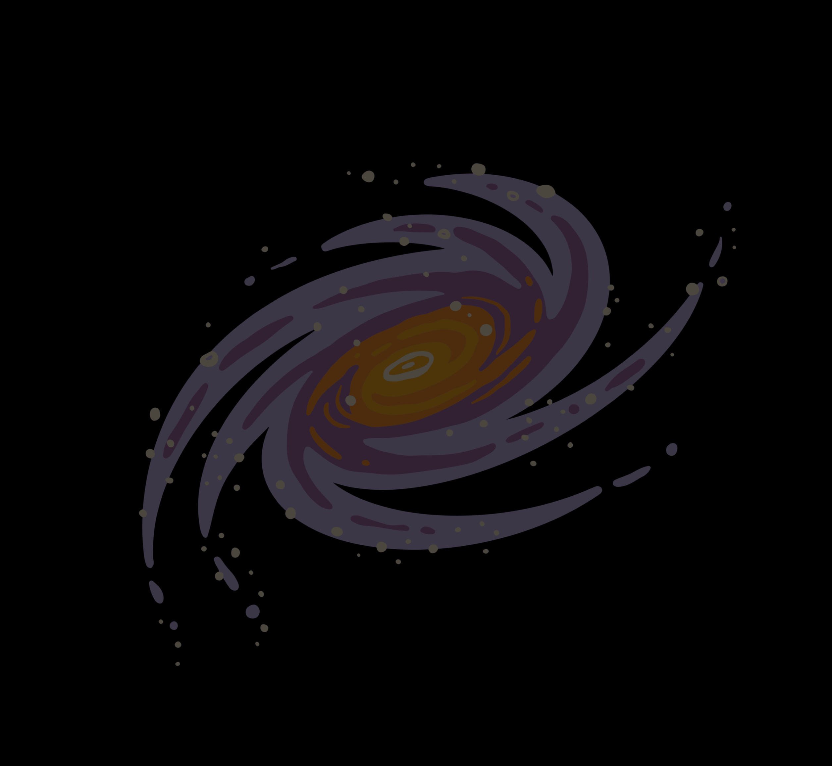
Розрахунок параметрів нової галактики
Для визначення частки газопилової складової матерії скористалася даними, що у спіральних галактиках типу Sа 4% маси зірок складає маса газопилової складової, галактик Sb – 8%, Sc – 25%.
При цьому галактика Чумацький Шлях є проміжним типом Sbc, а Андромеда – теж проміжним типом, але Sаb. Нова галактика буде еліптичною, а в них газопилової матерії майже немає. [14, с.401]
Тоді в результаті злиття мінімальна маса всіх зірок нової галактики буде становити 11,48$∙{10}^{10}$ мас Сонця, а максимальна
$7,9∙{10}^{13}$ мас Сонця. Цю масу будуть представляти $11∙{10}^{11}−14∙{10}^{11}$ зірок, що були у складі галактик Чумацький Шлях і Андромеда. Тобто в середньому $12,5∙{10}^{11}$ зірок.
Розрахуємо, скільки приблизно нових зірок буде утворено. Для цього знайдемо загальну масу газопилової речовини:
$$m=5∙{10}^{12}+4∙{10}^{12}=9∙{10}^{12}M_{с}$$
Кількість зірок знайдемо з урахуванням того, що будуть утворені нові зірки, маса яких мінімально буде 0,1$M_{с}$.
$$N=\frac{9∙{10}^{12}M_{с}}{0,1M_{с}}=9∙{10}^{13}$$
Отже, за проведеними розрахунками, максимально можлива кількість нових зірок, утворених внаслідок злиття буде $9∙{10}^{13}$, а загальна кількість: ${912,5∙10}^{11}$.
Слайд 10

Slide 11
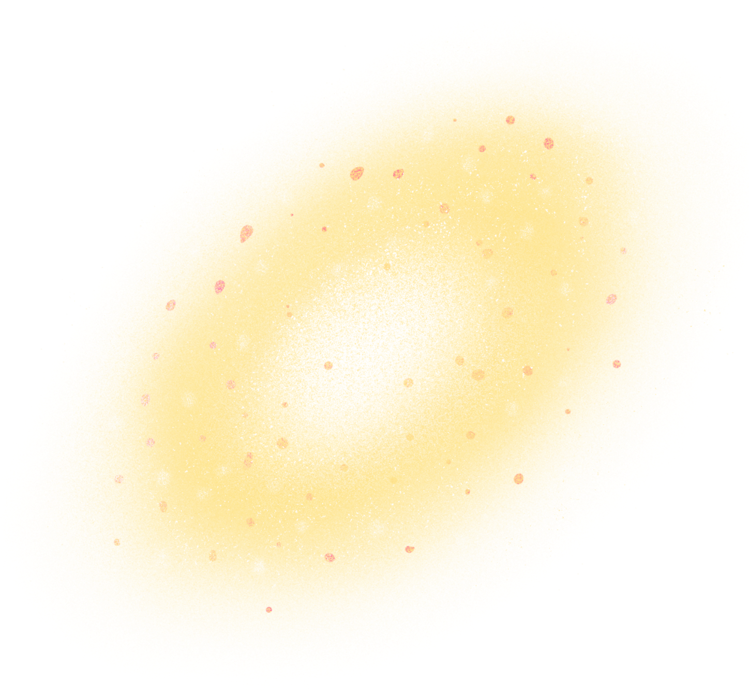
Розрахунок параметрів нової галактики
Підсумкова таблиця по розрахункам нової галактики Milkomeda
Тип галактики | Еліптична (сД)
Кількість зірок | $${912,5∙10}^{11}$$
З них старих (з галактик Чумацький Шлях і Андромеда) | $$12,5∙{10}^{11}$$
Утворених під час зіткнення галактик | $$9∙{10}^{13}$$
Маса речовини галактики | $$7,9∙{10}^{13}M_{с}$$
Відстань від центру галактики до Сонячної системи | 75 тис. світлових років
Слайд 11

Slide 12
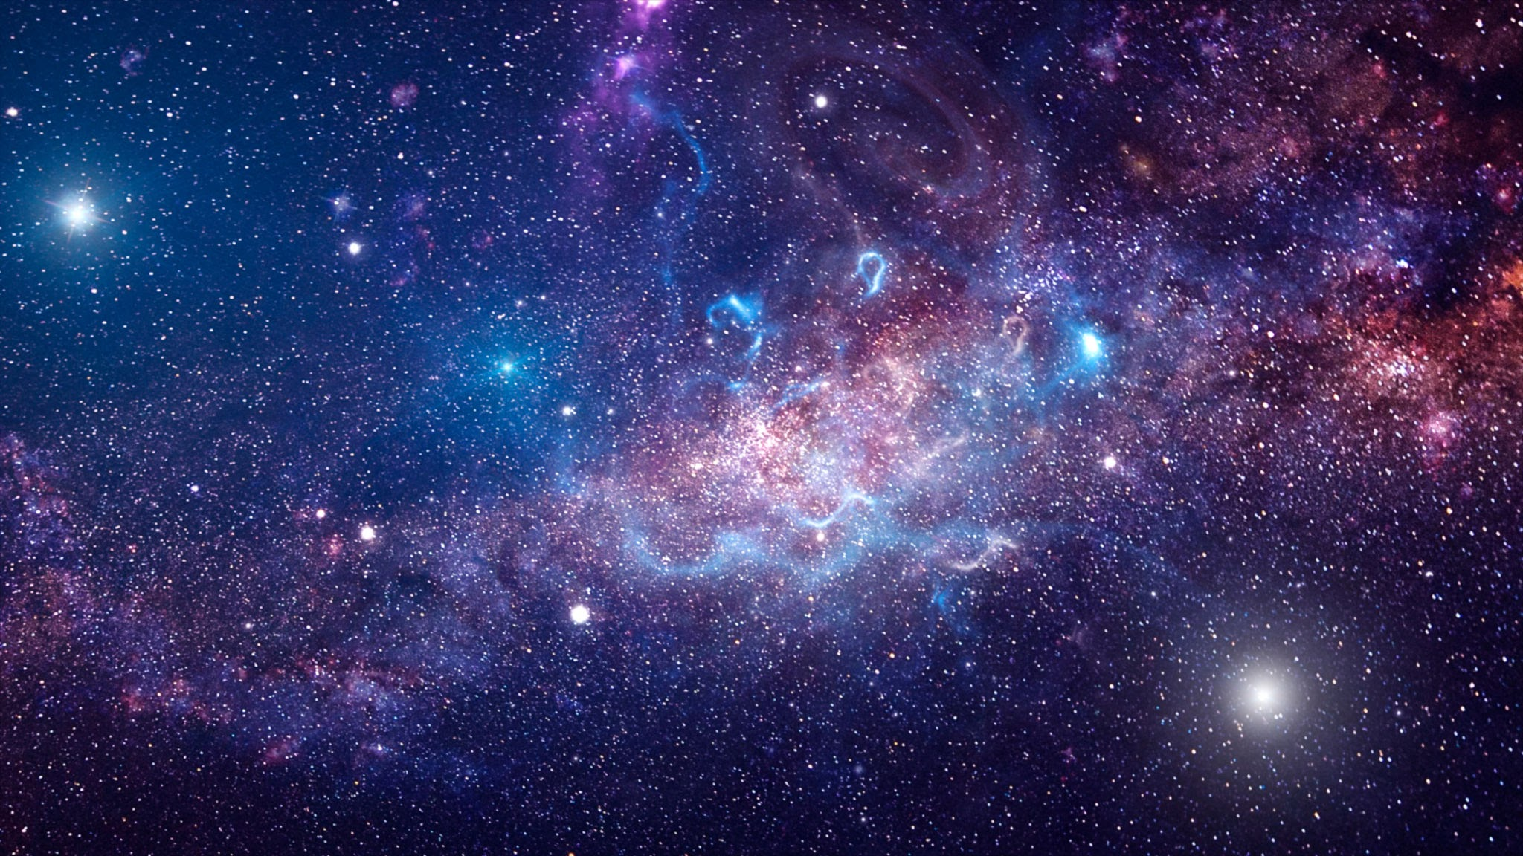
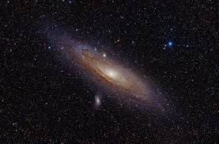
ВИСНОВОК
У своїй роботі я дослідила зіткнення і злиття галактик, особливо Чумацького Шляху та галактики Андромеди. Дізналася про процес злиття галактик та приклади вже злитих галактик, таких як: Великий Гарбуз, Космічний Трикутник, Антени та Миші. Наша Галактика і Андромеда зближуються зі швидкістю 100-140 км/с і зіткнуться через 4 млрд. років. Під час зіткнення нічого страшного з Сонцем не станеться, але виживання людської цивілізації може бути неможливим через магнітні бурі та перетворення Сонця на Червоний гігант.
Слайд 12

Slide 13
СПИСОК ВИКОРИСТАНИХ ДЖЕРЕЛ
Еволюція галактики. - [Електронний ресурс]. – Режим доступу: https://science.nasa.gov/universe/galaxies/evolution/
Зіткнення галактик Чумацький Шлях і Туманність Андромеди. - [Електронний ресурс]. – Режим доступу: http://surl.li/sjibw
Як відбувається злиття галактик. - [Електронний ресурс]. – Режим доступу: https://universemagazine.com/yak-vidbuvayetsya-zlyttya-galaktyk/
Злиття галактик та активні галактичні ядра. - [Електронний ресурс]. – Режим доступу: http://surl.li/sjieb
NASA показало приголомшливе злиття двох галактик. - [Електронний ресурс]. – Режим доступу: https://tsn.ua/nauka_it/nasa-pokazalo-prigolomshlive-zlittya-dvoh-galaktik-foto-2493829.html
Злиття трьох галактик. - [Електронний ресурс]. – Режим доступу: https://texty.org.ua/fragments/109021/foto-dnya-zlyttya-troh-halaktyk/
Маса Галактики. - [Електронний ресурс]. – Режим доступу: http://surl.li/sjjep
Галактики // Астрономічний енциклопедичний словник / за заг. ред. І. А. Климишина та А. О. Корсунь. — Львів : Голов. астроном. обсерваторія НАН України : Львів. нац. ун-т ім. Івана Франка, 2003. — С. 90-91.
Галактика. - [Електронний ресурс]. – Режим доступу: https://uk.wikipedia.org/wiki/%D0%93%D0%B0%D0%BB%D0%B0%D0%BA%D1%82%D0%B8%D0%BA%D0%B0
Галактика Андромеди. - [Електронний ресурс]. – Режим доступу: http://surl.li/sjjfi
Хаббл сфотографував передбачувану зустріч з галактикою. - [Електронний ресурс]. – Режим доступу: https://science.nasa.gov/missions/hubble/hubble-captures-a-suspected-galaxy-encounter/
NASA, Г. Форд (JHU), Г. Іллінгворт (UCSC/LO), М. Клемпін (STScI), Г. Хартіг (STScI), наукова команда ACS та ESA . - [Електронний ресурс]. – Режим доступу: https://science.nasa.gov/mission/hubble/science/science-highlights/galaxy-details-and-mergers/
Хаббл показує зоряний феєрверк, який супроводжує зіткнення галактик. - [Електронний ресурс]. – Режим доступу: https://hubblesite.org/contents/news-releases/1997/news-1997-34.html
Андрієвський С. М., Кузьменков С. Г., Захожай В. А., Климишин I. А. Загальна астрономія: підручник / С. М. Андрієвський, С. Г. Кузьменков, В. А. Захожай, I. А. Климишин. — Харків : ПромАрт, 2019. — 524 с.
Слайд 13

Slide 14
ДЯКУЮ
ЗА УВАГУ!
ВИВЧАТИ АСТРОНОМІЮ - ВЕСЕЛО!
Слайд 14

